Slide 1
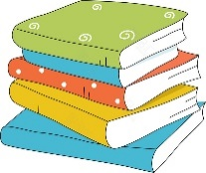
一
下
数
学
5.2 认识人民币和找规律
讲师：PPT818

Slide 2
目
录
CONTENTS
1
温故知新
2
课堂练习

Slide 3
温故知新
03
1
学而时习之，不亦说乎

Slide 4


温故知新
一起来购物吧！

Slide 5
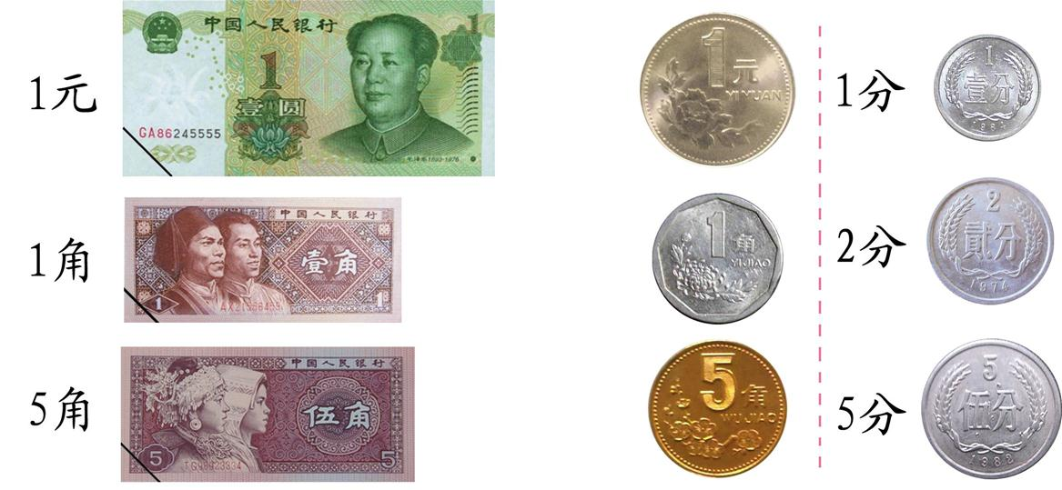
温故知新

Slide 6
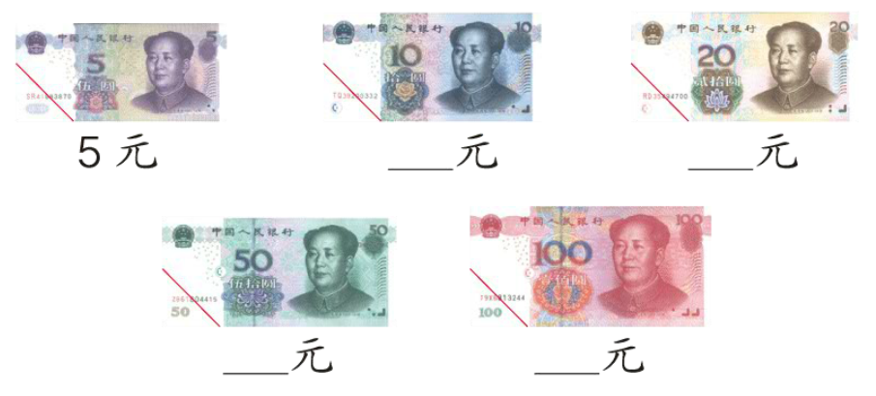
温故知新
10
20
50
100

Slide 7
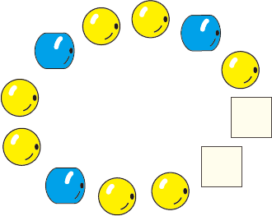
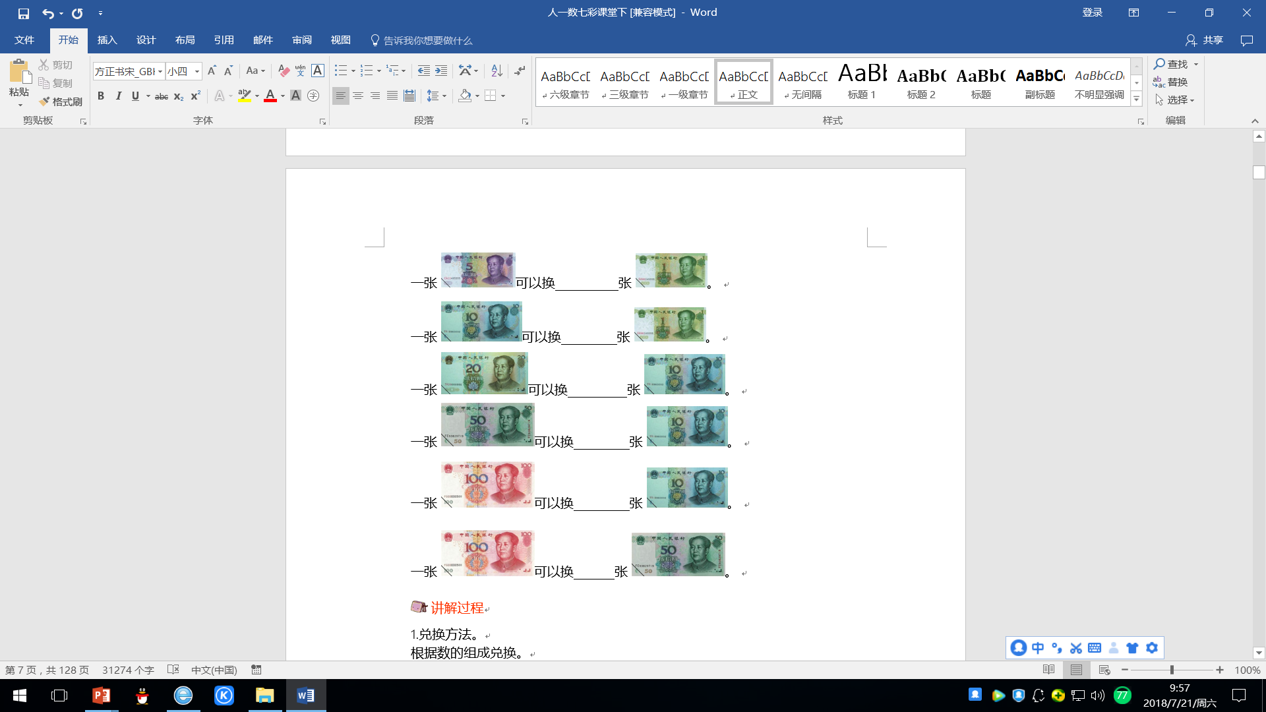


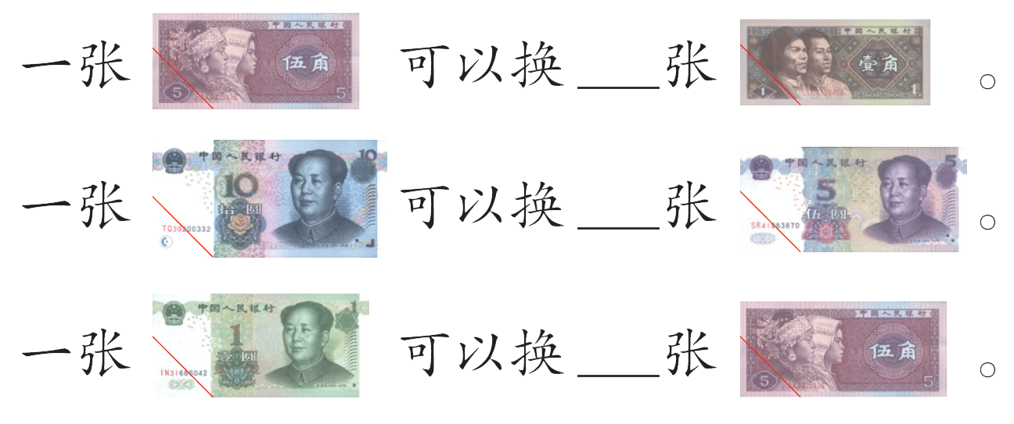
温故知新

Slide 8
温故知新
为一组重复出现。

Slide 9
课堂练习
03
2
纸上得来终觉浅,绝知此事要躬行

Slide 10
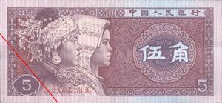
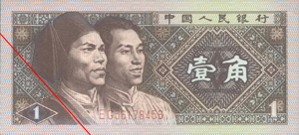
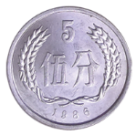
课堂练习
填一填。
6
5
65
（ ）角（ ）分＝（ ）分

Slide 11
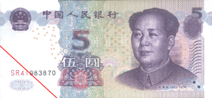
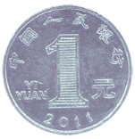
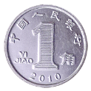
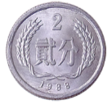
课堂练习
填一填。
6
2
（ ）元（ ）角（ ）分
1

Slide 12
课堂练习
5
2
52
（ ）元（ ）角＝（ ）角

Slide 13
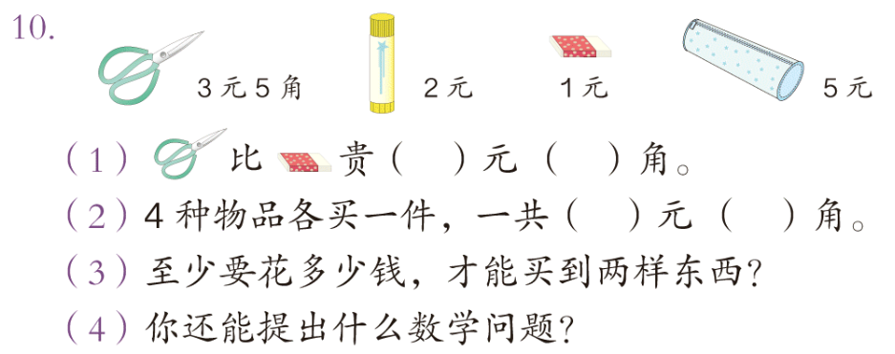
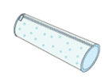
课堂练习
2
5
11
5
3元钱

Slide 14

课堂练习
4元4角
7元4角-3元= 7元4角-3角=
7角4分-3角= 7元4角+3角=
7元4角+1元= 7角4分+3分=
7元1角
4角4分
7元7角
8元4角
7角7分

Slide 15
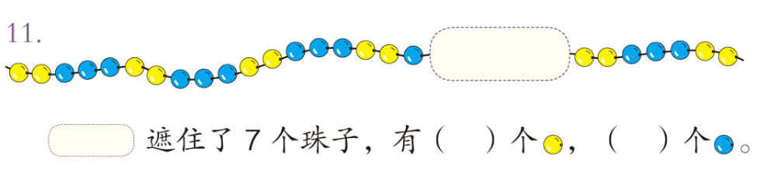
课堂练习
2
5
观察后，从哪方面思考呢？
数量

Slide 16





课堂练习
找规律。

Slide 17
课堂练习
1
3
6
10
（ ）
15

Slide 18
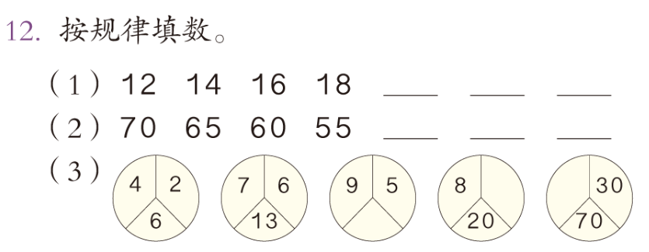
课堂练习
20
22
24
50
45
40
12
40
14

Slide 19
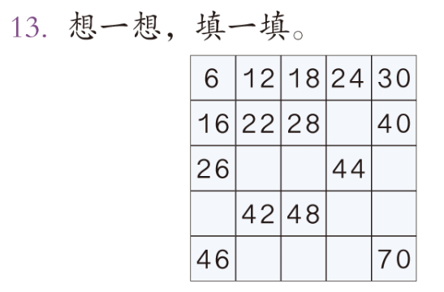
课堂练习
竖着看，每列的数都依次多10，而且个位上的数都一样。
横着看，每行的数依次多6。
34
32
38
50
36
54
60
52
58
64

Slide 20
一
下
数
学
感谢各位的聆听
讲师：PPT818

